Slide 1

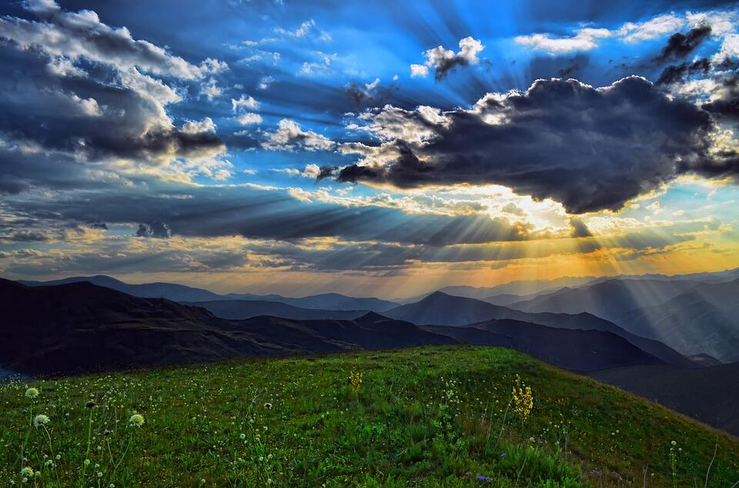
Geograﬁya
5-
sinf
Mavzu: Havo harorati
va bosimi

Slide 2

O‘rganamiz …
1
Havo harorati va uni o‘lchash
2
Oylik va yillik o‘rtacha haroratni aniqlash
3
Havo harorati amplitudasini aniqlash
4
Havo bosimi va uni o‘lchash

Slide 3
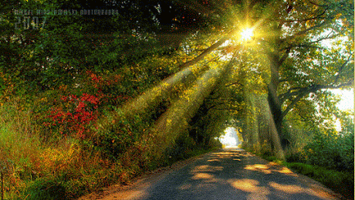
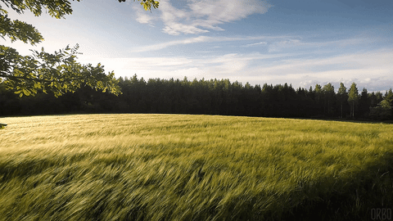

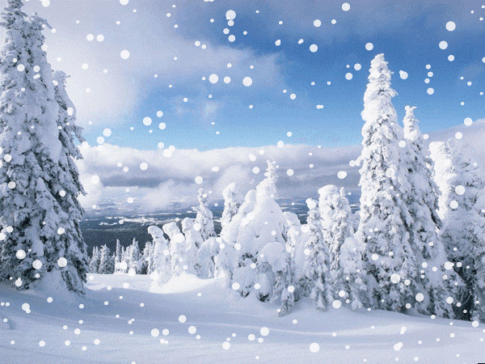
Havo haroratining o‘zgarishi

Slide 4

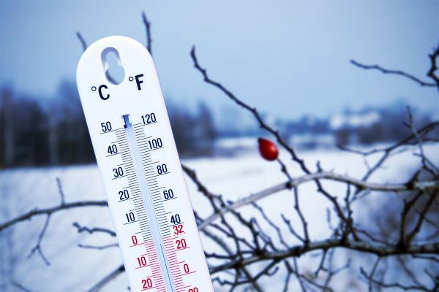

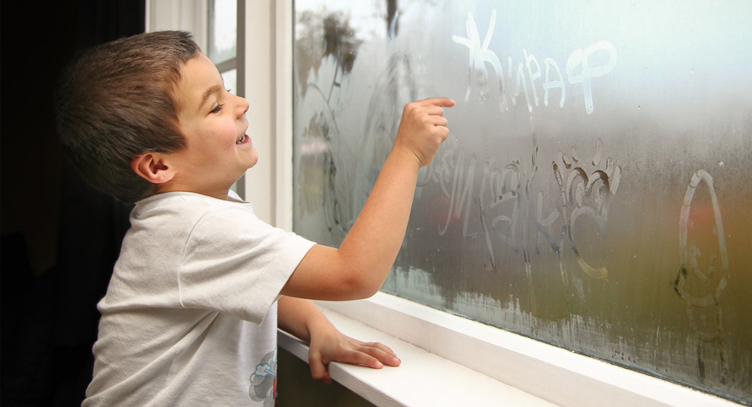
Havoning holati
Havo harorati
Havo bosimi
Havo namligi

Slide 5
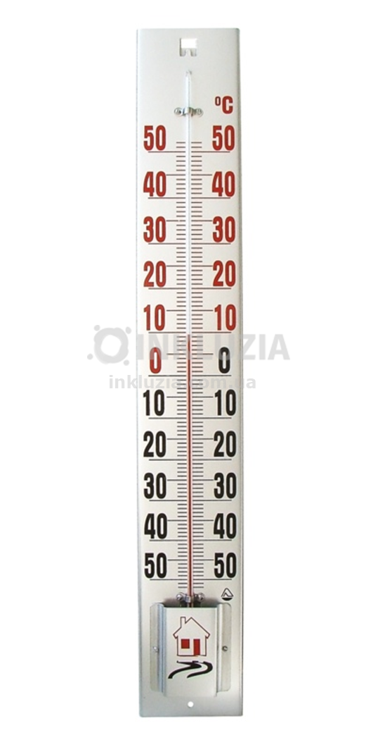
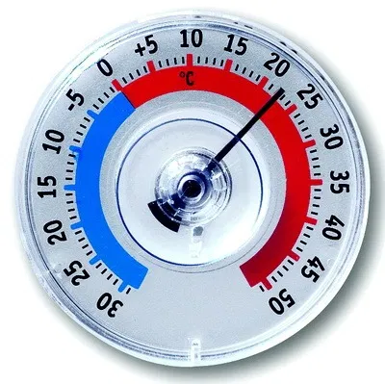
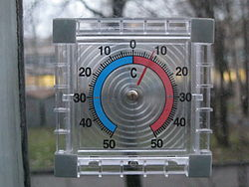
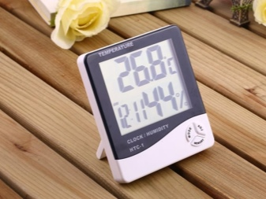
Havo haroratini o‘lchash
Havoning harorati termometr yordamida o‘lchanadi.

Slide 6
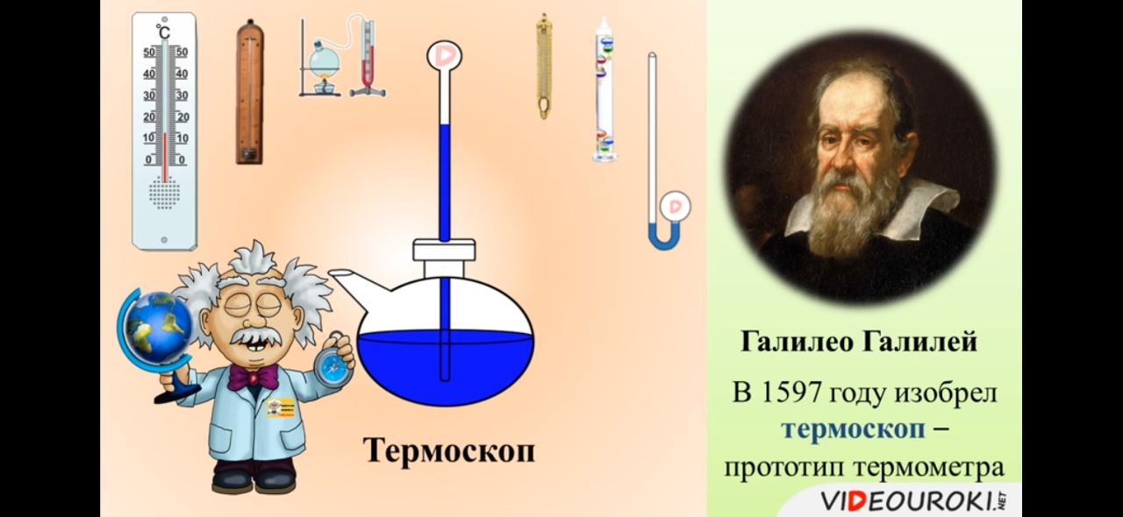
Havo haroratini o‘lchaydigan termoskop
Italiyalik olim
Galileo Galiley
1597-yilda birinchi haroratni o‘lchaydigan asbobni yaratdi.
Termoskop

Slide 7
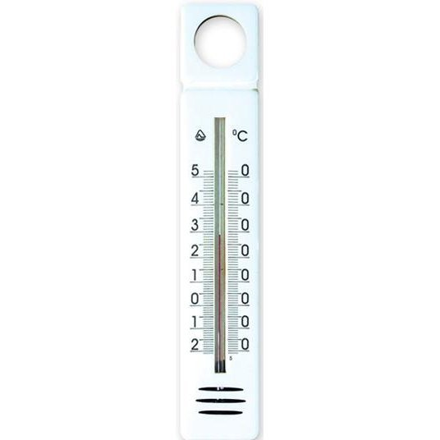
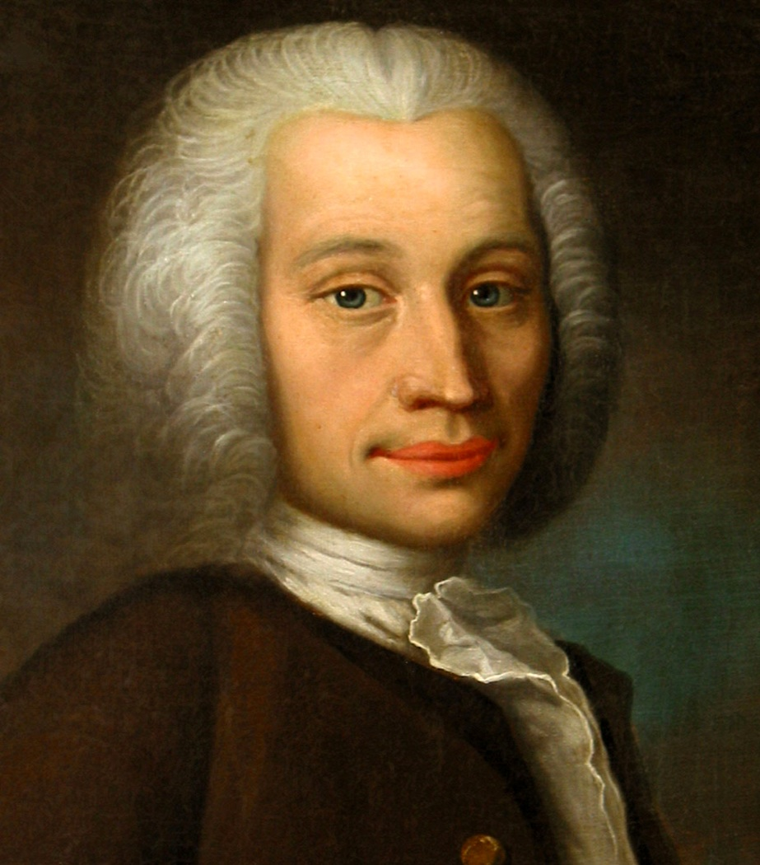
Anders Selsiy
Shved astronomi, geologi, meteorologi Anders Selsiy
1742- yilda haroratning o‘lchov shkalasini yaratgan.
Uning nomi haroratni o‘lchov birligi sifatida xalqaro birliklar sistemasiga kiritilgan. Havo harorati selsiyda o‘lchanadi.

Slide 8
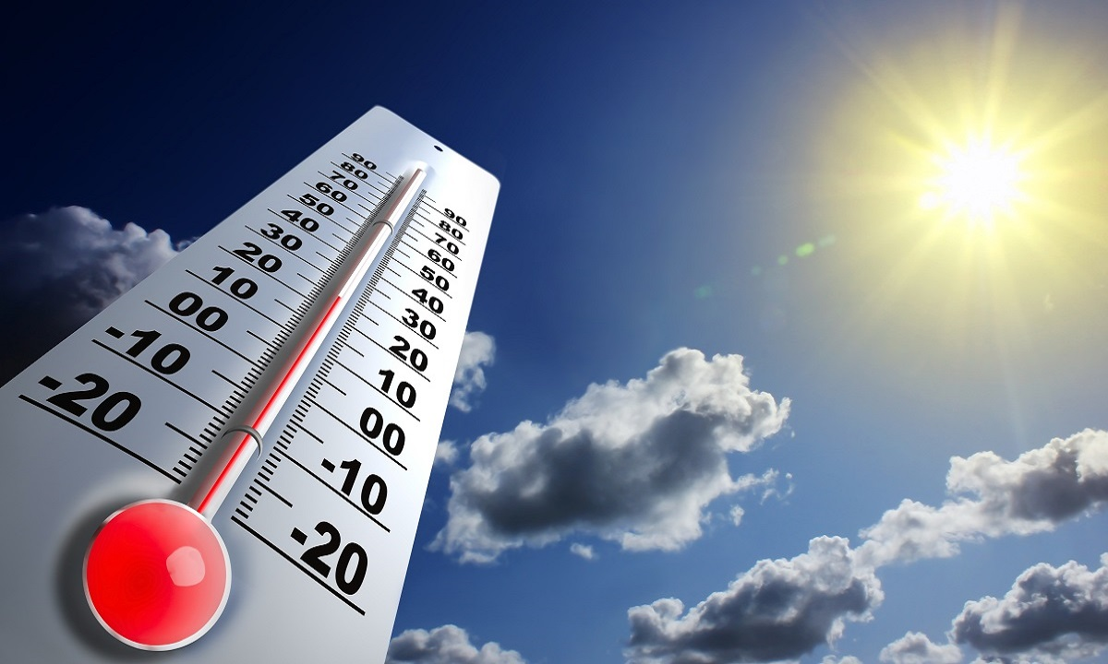
Havo haroratini o‘lchash
Quyoshga qaratib qo‘yilgan termometrga qarab havo haroratini aniqlab bo‘lmaydi. Chunki bunda termometr havoni emas, o‘zini qanchalik qiziganini ko‘rsatadi. Bizga esa havoning harorati kerak.

Slide 9
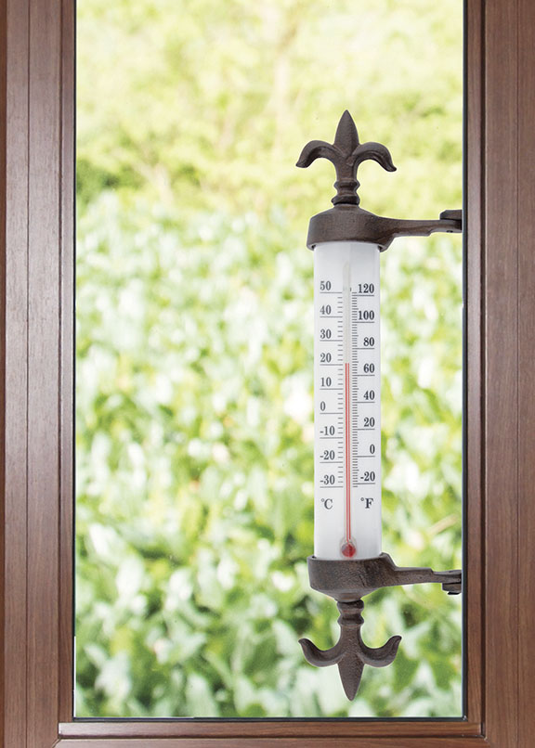
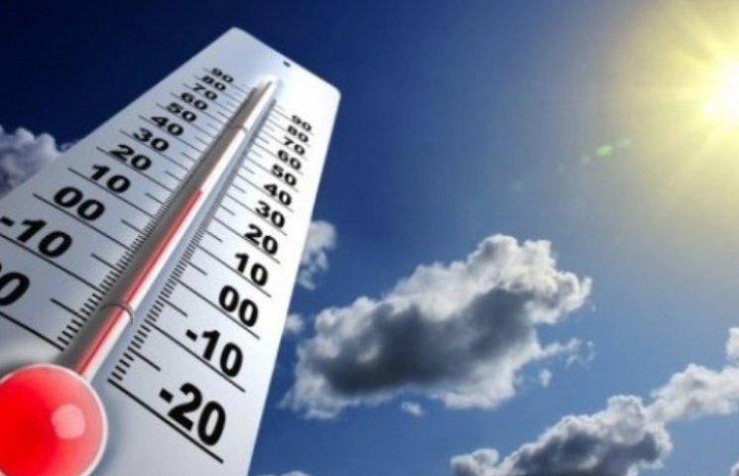
Havo haroratini o‘lchash
Termometr yer yuzasidan 2 m balandga, Quyosh nuri tushmaydigan soya joyga o‘rnatiladi.

Slide 10
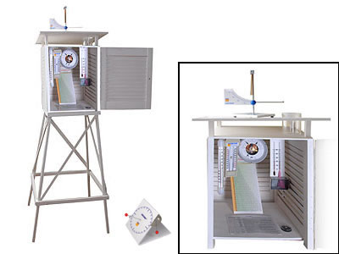
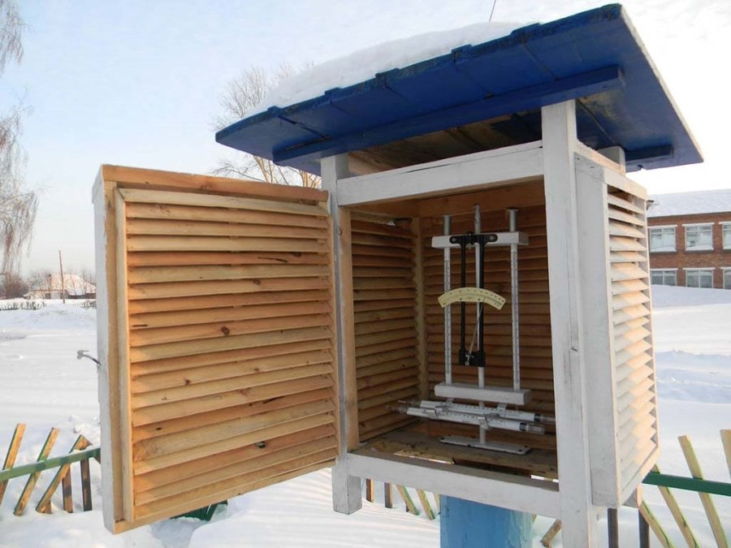
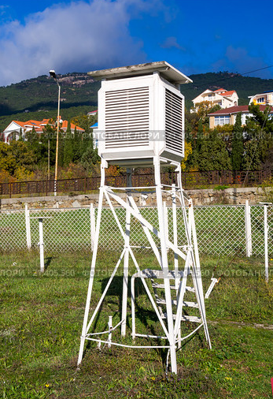
Meteorologik stansiya
Meteorologik stansiyalarda termometr maxsus meteorologik quti ichiga o‘rnatiladi. Quti ichiga havo erkin kirib-chiqib turadigan qilib ishlanadi. Qutining eshigi shimol tomonda bo‘ladi. Shunda quti eshigi ochilganda Quyosh nuri termometrga tushmaydi.
Termograf
Termometr

Slide 11
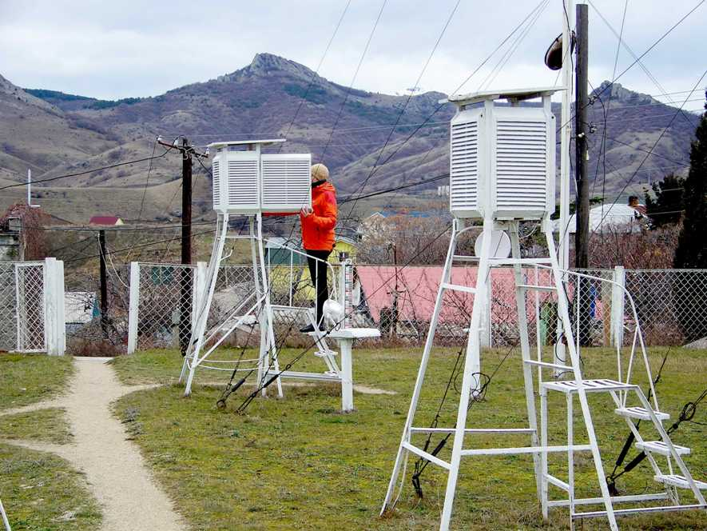
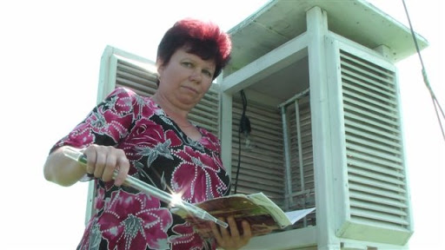
Meteorologik stansiya
Dunyodagi ko‘pchilik meteorologik stansiyalarda ob-havo holati, shu jumladan, havo harorati har 3 soatda kuzatib turiladi. So‘ngra o‘rtacha harorat aniqlanadi. Buning uchun sutka davomidagi barcha natijalar qo‘shilib, necha marta kuzatilgan bo‘lsa, shunchaga bo‘linadi.

Slide 12

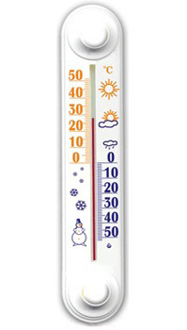
Havo haroratini o‘lchash
Toshkent
Bir sutkalik kuzatish natijalari quyidagicha deylik:
10
aprel
Kechasi soat 1 da + 6 °C
soat 4 da + 4 °C
ertalab soat 7 da + 5°C
soat 10 da + 10 °C
Kunduzi soat 13 da + 14 °C
soat 16 da + 16 °C
Kechqurun soat 9 da + 10 °C
soat 22 da + 7 °C

Slide 13
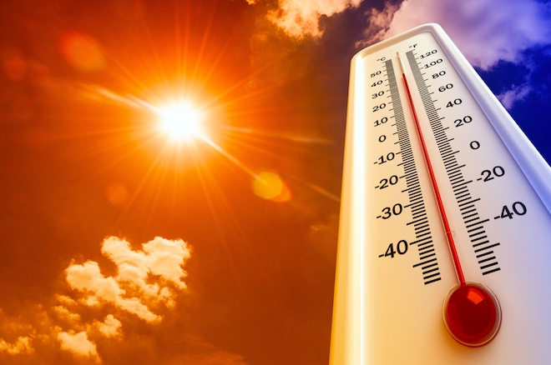
Sutkalik o‘rtacha haroratni aniqlash
+6 °C + 4 °C + 5°C + 10 °C + 14 °C + 16 °C + 10 °C + 7 °C = +72 °C
Haroratlar yig‘indisi 72 °C : 8 = + 9 °C.
Sutkalik o‘rtacha harorat +9 °C ekan.

Slide 14


Haroratlar farqini aniqlash
Sutka davomidagi eng yuqori harorat + 16 °C
Sutka davomidagi eng past harorat + 4 °C
16 °C – 4 °C = 12 °C
Sutka davomidagi eng yuqori harorat bilan eng past harorat farqi 12 °C ga teng.

Slide 15

O‘rtacha haroratni aniqlash
Oylik o‘rtacha haroratni topish uchun oydagi kunlik o‘rtacha haroratlar qo‘shilib, oyning kunlari soniga bo‘linadi.
Yillik o‘rtacha haroratni topish uchun hamma oylar o‘rtacha harorati qo‘shilib, 12 ga taqsimlanadi.

Slide 16
Oylik o‘rtacha haroratni hisoblash
Kunlar | O‘rtacha sutkalik haroratlar | Kunlar | O‘rtacha sutkalik haroratlar
01.02 | -2⁰C | 16.02 | + 6⁰C
02.02 | -2⁰C | 17.02 | + 8⁰C
03.02 | + 2⁰C | 18.02 | + 8⁰C
04.02 | + 4⁰C | 19.02 | + 10⁰C
05.02 | -4⁰C | 20.02 | + 8⁰C
06.02 | + 4⁰C | 21.02 | + 6⁰C
07.02 | + 6⁰C | 22.02 | + 4⁰C
08.02 | + 4⁰C | 23.02 | +2⁰C
09.02 | + 2⁰C | 24.02 | 0⁰C
10.02 | +2⁰C | 25.02 | +2⁰C
11.02 | +4⁰C | 26.02 | 0⁰C
12.02 | +6⁰C | 27.02 | + 2⁰C
13.02 | +4⁰C | 28.02 | + 4⁰C
14.02 | +2⁰C
15.02 | 0⁰C

Slide 17
Oylik o‘rtacha haroratni hisoblash
Musbat sonlar alohida qo‘shiladi.
Manfiy sonlar alohida qo‘shiladi.
+ 2⁰C+ 4⁰C+ 4⁰C+ 6⁰C+ 4⁰C+ 2⁰C+ 2⁰C +4⁰C+ 6⁰C+ 4⁰C+ 2⁰C+6⁰C+ 8⁰C+ 8⁰C+10⁰C+ 8⁰C+ 6⁰C+ 4⁰C+ 2⁰C+2⁰C+ 2⁰C+ 4⁰C = 100ºC
(-2ºC)+(-2ºC)+(-4ºC)= -8 ºC
Yig‘indilarni bir biriga qo‘shamiz. Yig‘indilardan biri manfiy son bo‘lgani uchun ayiramiz:
100 ºC + (- 8 ºC)=+92 ºC. Natijani 28 kunga bo‘lamiz.
+92 ºC : 28 = + 3,3ºC
Yig‘indilarning qaysi biri katta bo‘lsa, shu ishora qo‘yiladi.

Slide 18
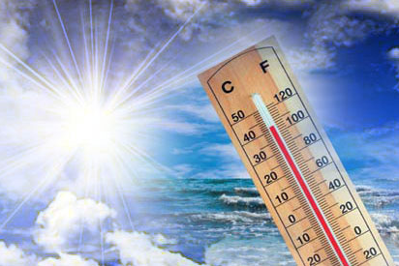
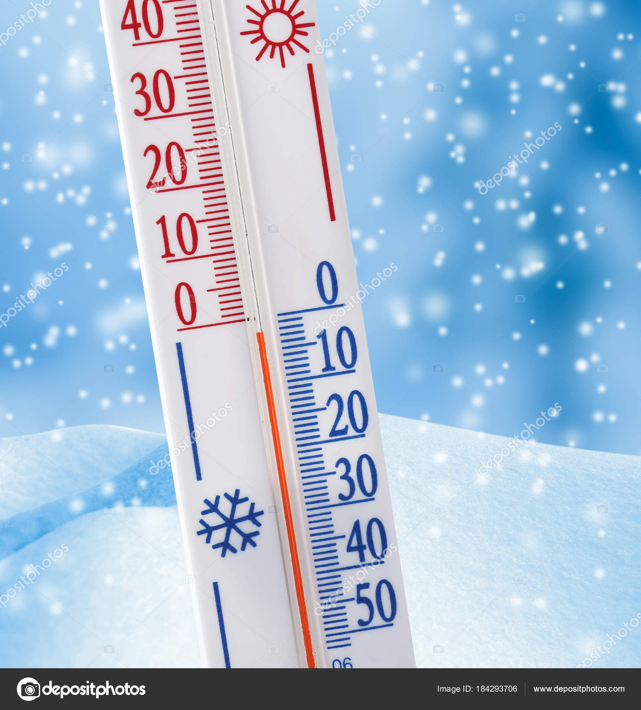


Amplitudani aniqlash
Havo haroratini kuzatish uning sutka va yil davomida ancha o‘zgarib turishini ko‘rsatadi.

Slide 19
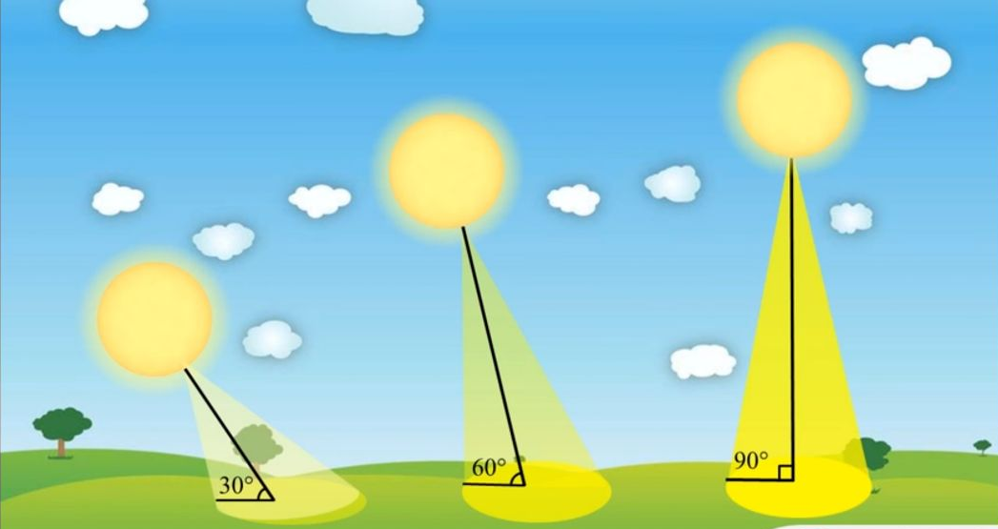

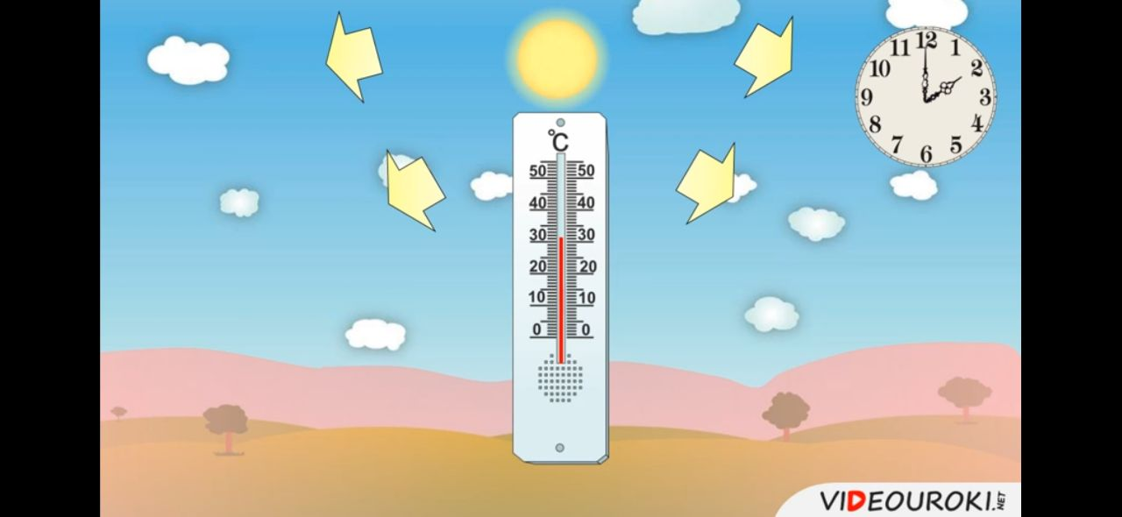
Kun davomida haroratning o‘zgarishi

Slide 20
Havo haroratining sutkalik amplitudasi
Havoning harorati kunduz kuni soat
14 va 15 larda eng yuqori, erta bilan
Quyosh chiqishi oldidan esa eng past bo‘lishi aniqlangan. Sutkalik havo haroratining eng yuqori va eng past ko‘rsatkichlari orasidagi farq
havo haroratining sutkalik amplitudasi
(farqi) deb ataladi.

Slide 21


Havo haroratining yillik amplitudasi
Yil davomidagi
eng yuqori harorat bilan eng past harorat orasidagi
tafovut esa
havo haroratining
yillik amplitudasi deyiladi.

Slide 22
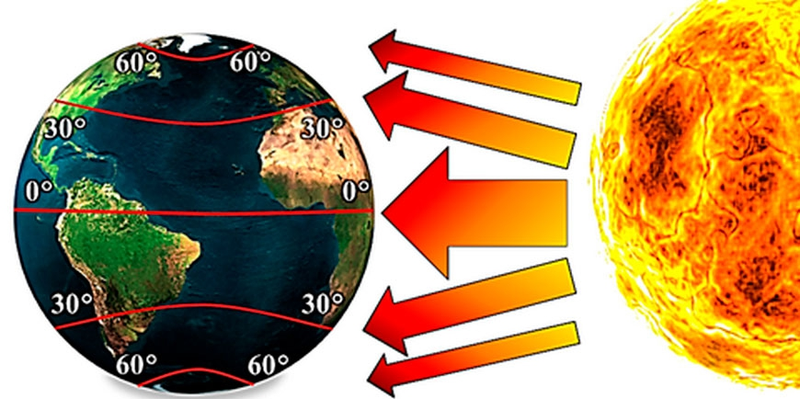
Havo haroratining sutkalik va yillik amplitudalari
Turli iqlim mintaqalarida havo haroratining sutkalik va yillik amplitudalari
har xil bo‘ladi.

Slide 23
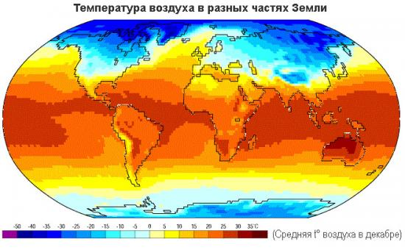

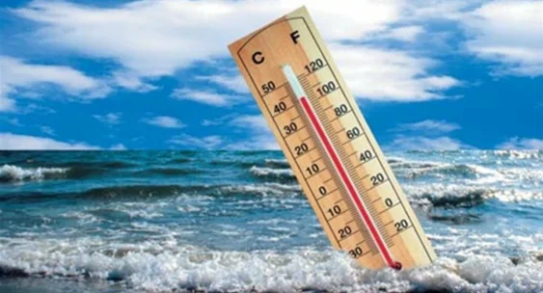
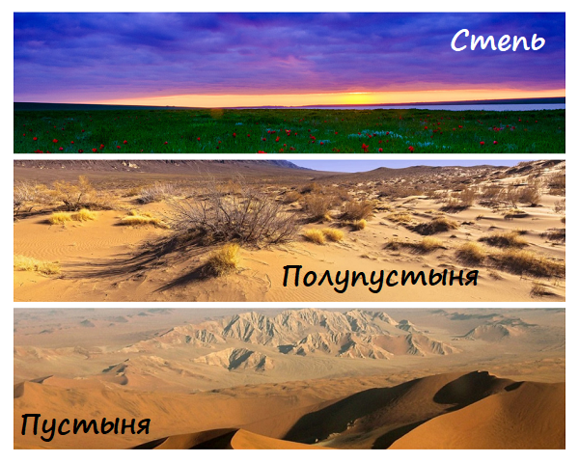
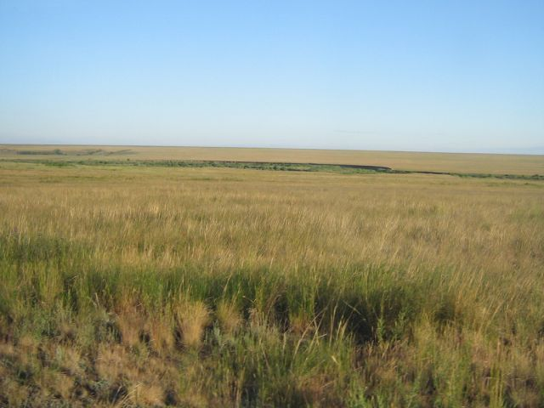
Havo haroratining sutkalik va yillik amplitudalari
Haroratning sutkalik o‘zgarishi okean va dengizlar ustida 1 – 2 °C ga boradi.
Dasht va cho‘llarda esa
15 - 20 °C gacha boradi.

Slide 24
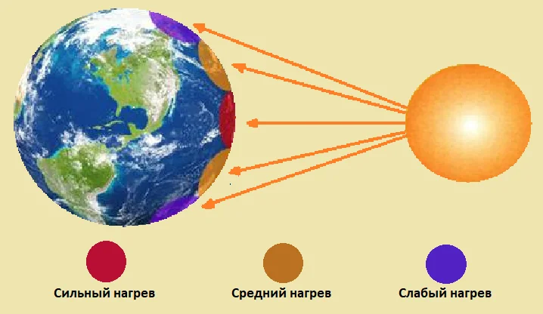
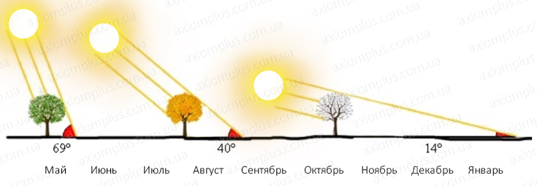
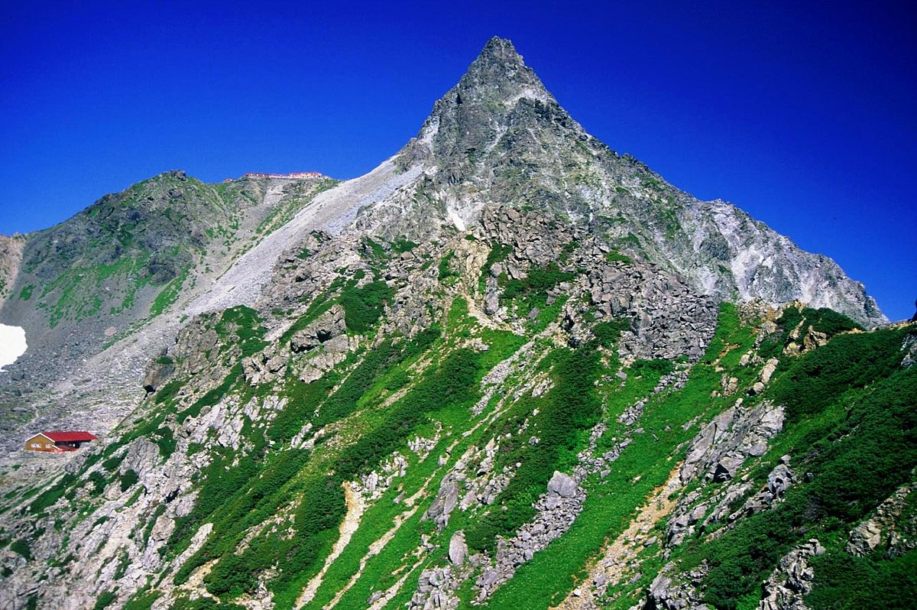
Yillik amplituda esa ekvator atroflarida
5-10 °C dan oshmaydi
Havoning harorati quyosh nurining tik yoki qiya tushishiga, joyning dengiz sathidan balandligiga ham bog‘liq.
Ekvatordan qutblarga tomon
yillik amplituda kattalashib boradi.

Slide 25
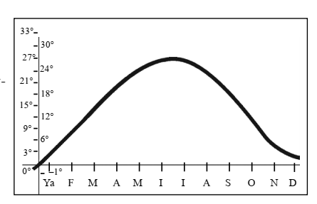
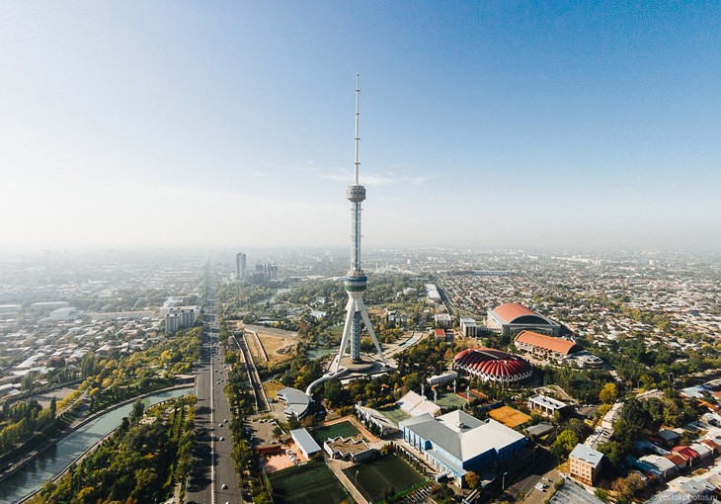
Havo haroratining sutkalik va yillik amplitudalari
Masalan, Toshkentda yillik amplituda 28 °C ga teng (iyul oyidagi
o‘rtacha harorat +27 °C, yanvar oyidagi o‘rtacha harorat esa –1 °C.
Demak, yillik farq +28 °C ga teng).
+ 27 °C - (- 1 °C ) = + 27 + 1 = + 28 °C

Slide 26

Haroratning o‘zgarish chizmasi
HARORAT
Haroratning yil davomida o‘zgarishini chizma ko‘rinishida tasvirlash mumkin. Buning uchun bitta vertikal va bitta gorizontal chiziq chiziladi. Vertikal chiziqqa harorat yoziladi. Gorizontal chiziqqa esa oy nomlarining bosh harfi yoziladi. So‘ngra har bir oydagi o‘rtacha harorat belgilanadi.
OY NOMLARI

Slide 27
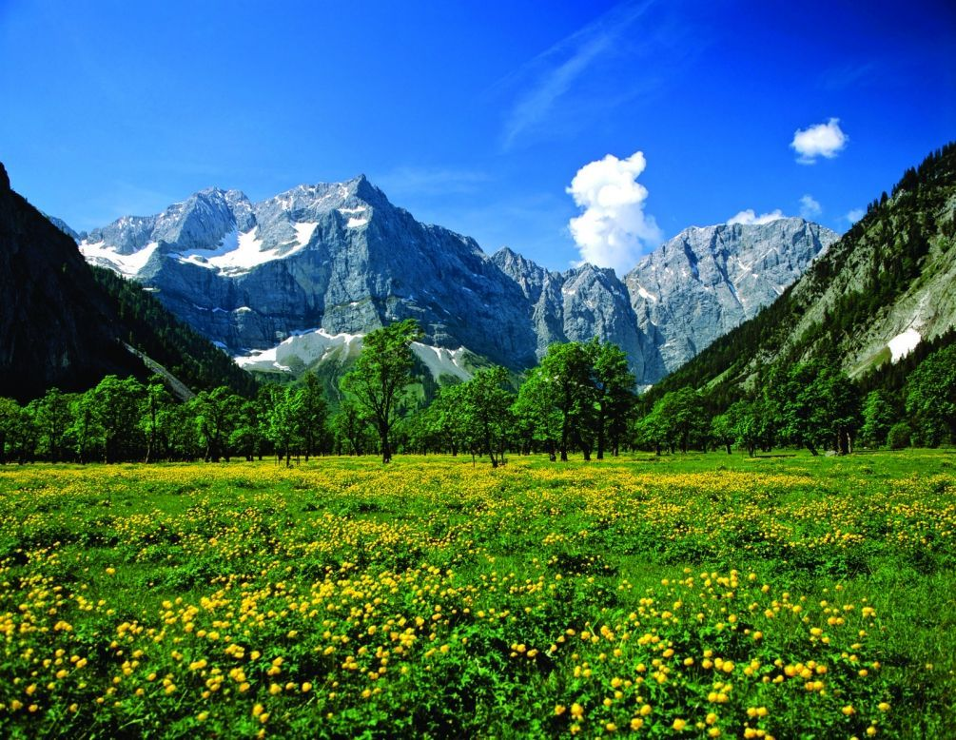
Havo harorati
Ertalab va kechqurun quyosh nuri qiya tushganida havo salqin bo‘ladi. Kunduz kuni, ayniqsa, tush vaqtida quyosh nuri tik tushganida havo harorati ko‘tarilib ketadi.

Slide 28
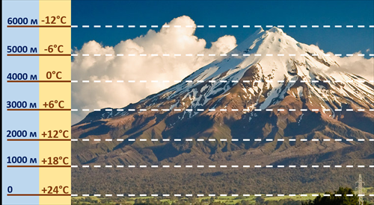
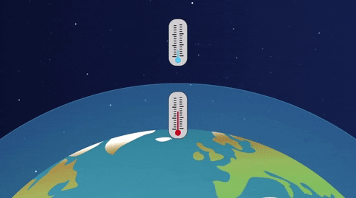
Havo haroratining o‘zgarishi
6000 m
5000 m
Havoning harorati joyning dengiz sathidan balandligiga ham bog‘liq.
Yer yuzidan har 1000 metr yuqoriga ko‘tarilganda quruq iqlim sharoitida havo harorati 6°C ga pasayadi.
4000 m
3000 m
2000 m
1000 m
0

Slide 29
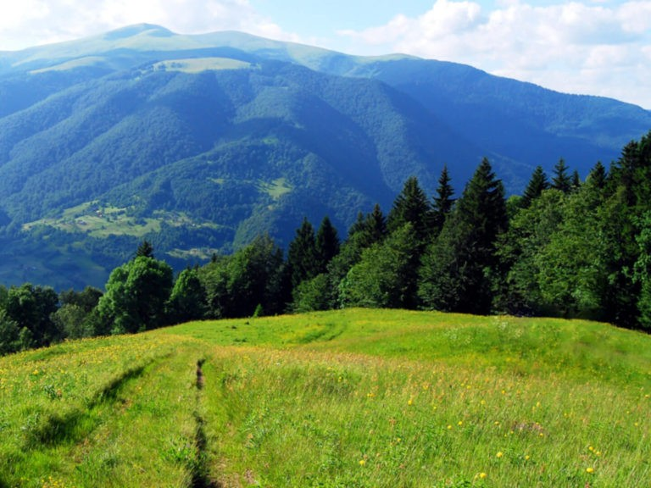
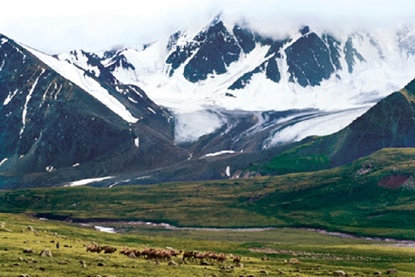
Havo haroratining o‘zgarishi
Masalan, tekislikda havo harorati + 20 °C bo‘lganda, tog‘da 3000 m balandda + 2 °C, 4000 m balandda esa - 4 °C bo‘ladi. Shuning uchun ham baland tog‘larda qor va muzliklar yozda ham erimay turadi.
4000 metr
- 4 °C
3000 metr
+ 2 °C
+ 20 °C

Slide 30


Havo bosimi uylar ichida, hovlida, hamma joyda bor.
Havo bosimi
Havo yer yuzasidagi hamma nuqtaga hamma tarafdan
bir xilda ta’sir etadi.

Slide 31
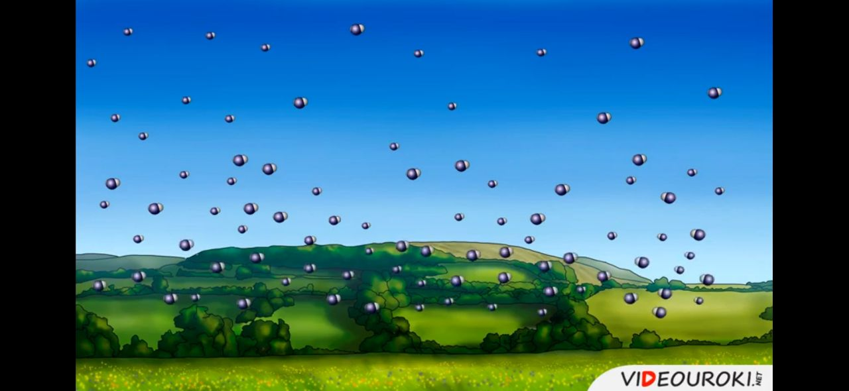
Atmosfera havo molekulalaridan iborat
Havo molekulalarining og‘irlik kuchi va yerning tortish kuchi
HAVO BOSIMI

Slide 32
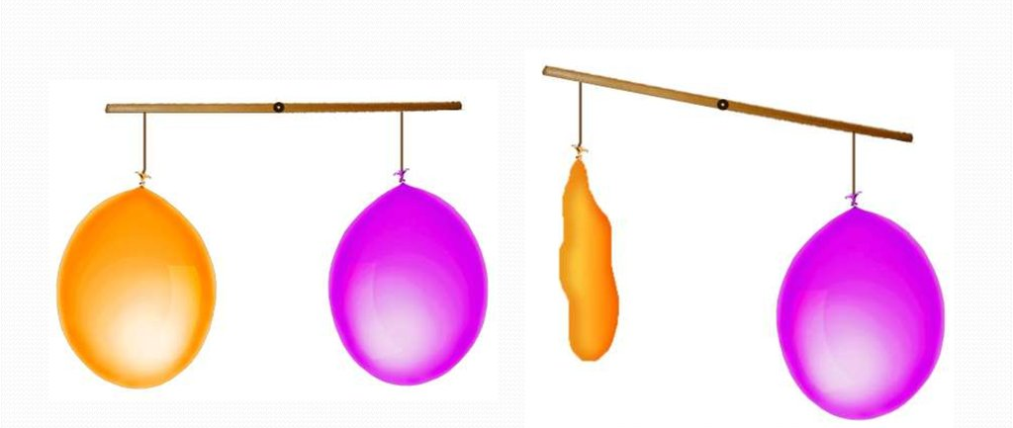
Havo bosimi
Havo juda yengil. Dengiz sathida 1 m kub havo atigi
1 kg 330 gramm (g) keladi. Lekin 1 cm kv yuzaga 1 kg ga teng bo‘lgan
kuch bilan bosadi.
1 metr kub = 1 kg 330 gr

Slide 33
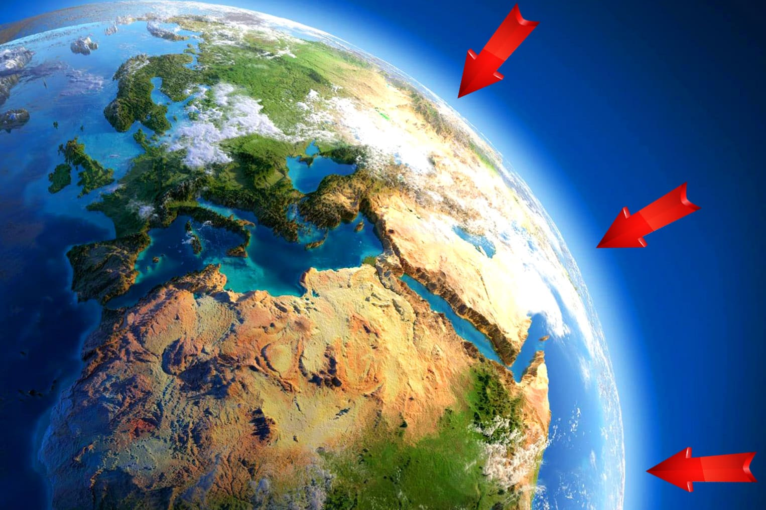

Havo bosimi
Yer yuzasidagi har bir predmet va organizmlarga ham shunday kuch bilan ta’sir ko‘rsatadi.
Havoning
Yer yuzasiga va undagi barcha narsalarga bo‘lgan bosimi
havo bosimi deyiladi.

Slide 34
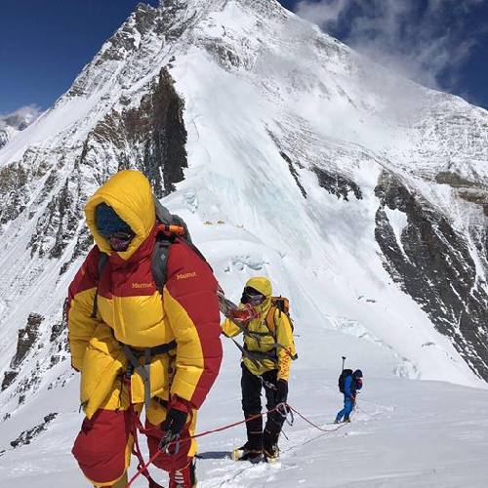

Havo bosimi
Odam bu bosimni sezmaydi, chunki havo bosimi odam tanasidagi ichki bosim bilan bir xil, ya’ni muvozanatlashgan. Yuqoriga ko‘tarilgan odamga havo bosimining kamayishi
seziladi.

Slide 35
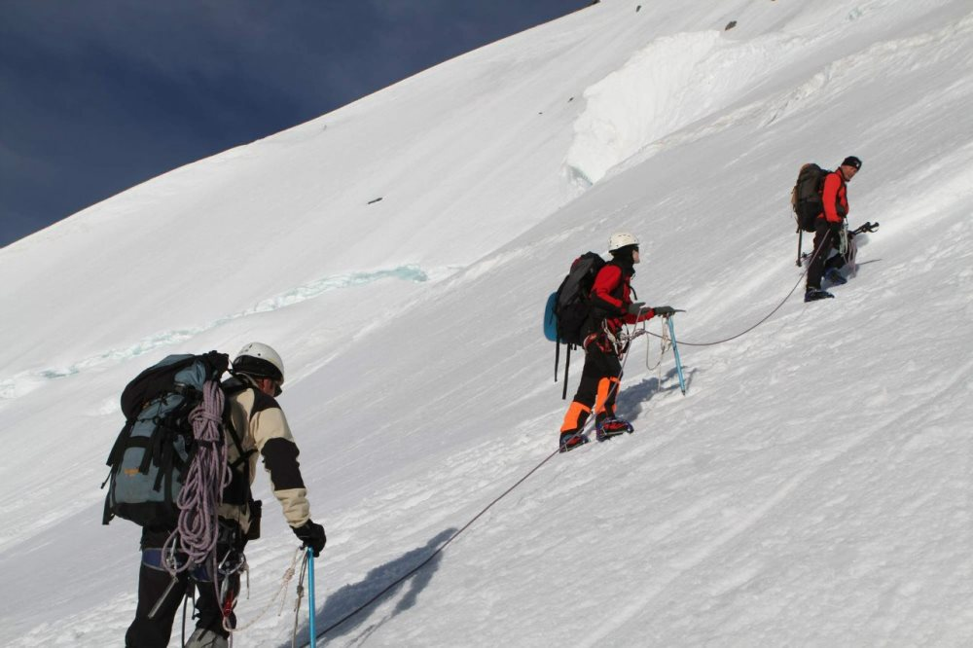
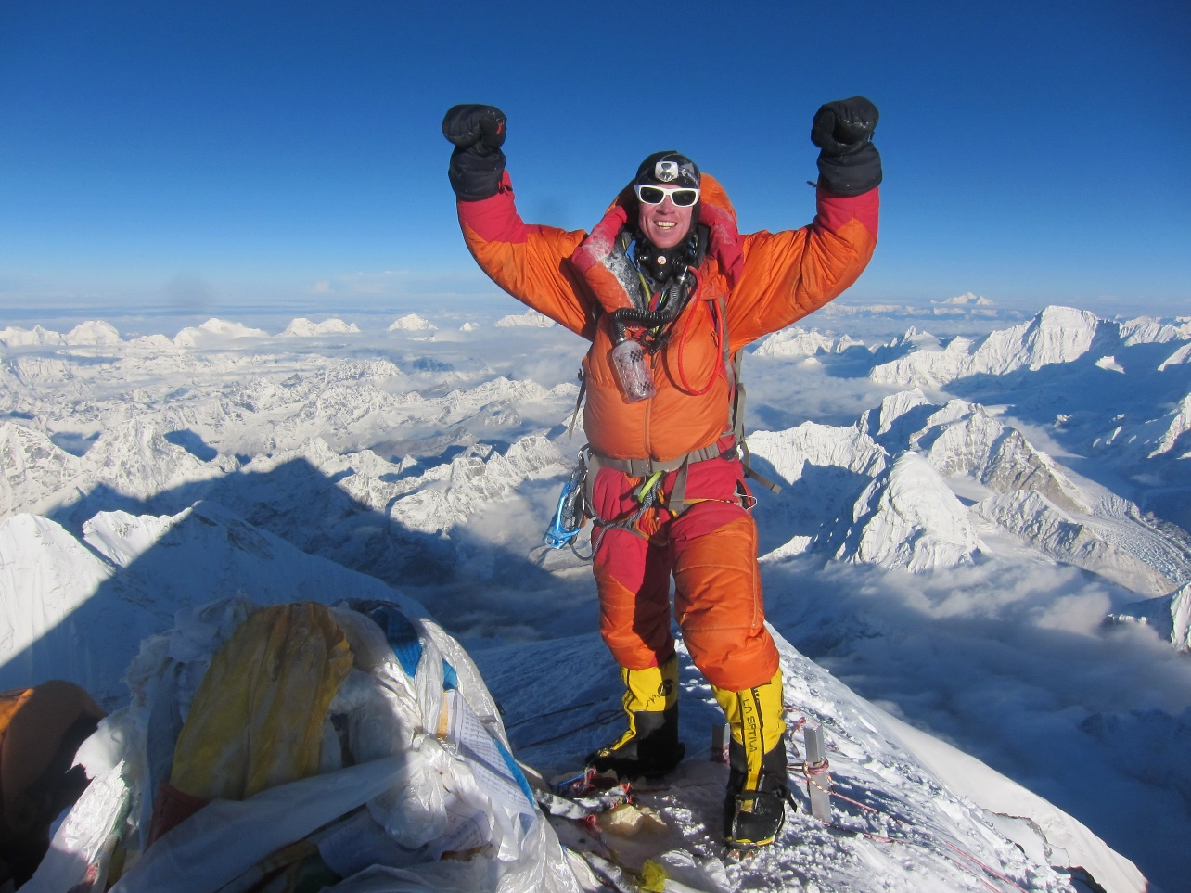
Havo bosimining o‘zgarishi
Agar tog‘da 3000 m balandga ko‘tarilsa, nafas qisiladi, bosh aylanadi, 4000-5000 m balandda burun qonashi, tomirlar yorilishi mumkin.

Slide 36
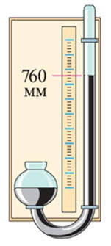
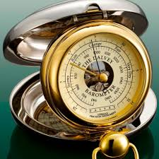
Barometr
Havo bosimi barometr asbobi bilan o‘lchanadi.
“Baros” – og‘irlik, bosim, “metreo” – o‘lchash.
BAROMETR
Simobli barometr
760
mm
Metall barometr-aneroid
Barometr ikki xil bo‘ladi: simobli barometr va metall barometr - aneroid.

Slide 37

Barometr
Simobli barometr asosan uzunligi 1 m va kengligi 1 cm bo‘lgan shisha naychadan iborat. Naychaning bir uchi berkitilgan bo‘ladi. Shisha naycha millimetrlarga bo‘lingan. Shisha naychani simobga to‘ldirib, simob solingan idishga ochiq tomoni bilan botirib tik qo‘yiladi. Simobli barometrdan meteorologik stansiyalarda foydalaniladi.

Slide 38

Normal bosim
Dengiz bo‘yida havo harorati 0° C bo‘lganda barometr naychasidagi simob 760 millimetr (mm)ni ko‘rsatadi. Shunda havo bosimi 760 mm simob ustuni bosimi (Hg) ga teng bo‘ladi. Bunday bosim normal (me’yordagi) bosim deyiladi.
mm s. u.
metr
mm s. u.
metr
mm s. u.

Slide 39

Havo bosimining o‘zgarishi
Havo bosimi
har 100 m balandlikka ko‘tarilganda
o‘rtacha 10 mm
simob ustuniga,
har 1000 m balandlikka ko‘tarilganda
100 mm simob ustuniga pasayadi.
3000 metr
?
mm

Slide 40

Toshkent shahrining balandligi
Bosim qanday o‘zgarishini bilgandan keyin turgan joyimizning balandligini aniqlashimiz mumkin.
Toshkentda havo harorati 0° C, simobli barometr 720 mm Hgni ko‘rsatayapti.
Toshkentning dengiz sathidan balandligi qancha bo‘ladi?
Toshkent shahrining dengiz sathidan balandligi 400 metr.

Slide 41

Xulosa

Slide 42

Mustaqil bajarish uchun topshiriqlar:
1. Darslikning 75-78-sahifalaridagi “Havo harorati va bosimi” mavzusini o‘qing va savollarga javob yozing.
2. 54-rasmni chizing.
3. Havo haroratini bir sutka davomida sakkiz marta o‘lchab, sutkalik o‘rtacha haroratni aniqlang.

Slide 43

Bilasizmi?

